Slide 1
Avaliação app Hand Talk
Por: Nicolas, João Caboclo, Thiago, Lucas, Rafael e Vitor

Slide 2

Sobre o App Hand Talk
O aplicativo Hand Talk é uma ferramenta inovadora que facilita a comunicação entre surdos e ouvintes. Ele utiliza inteligência artificial para traduzir automaticamente texto e áudio para Libras (Língua Brasileira de Sinais), tornando conteúdos digitais acessíveis a pessoas surdas. Essa tecnologia revolucionária promove inclusão e igualdade, permitindo uma comunicação mais eficaz e significativa em diversas situações cotidianas.
Para acessar o Hand Talk, baixe o aplicativo gratuito na App Store ou Google Play. Você pode criar uma conta para personalizar sua experiência. Use o app para traduzir texto para Libras digitando na caixa de entrada. Para tradução de áudio, fale no microfone. Explore conteúdos em Libras na biblioteca. Ajuste configurações conforme necessário para melhor acessibilidade. O Hand Talk é uma ferramenta versátil para comunicação inclusiva.

Slide 3
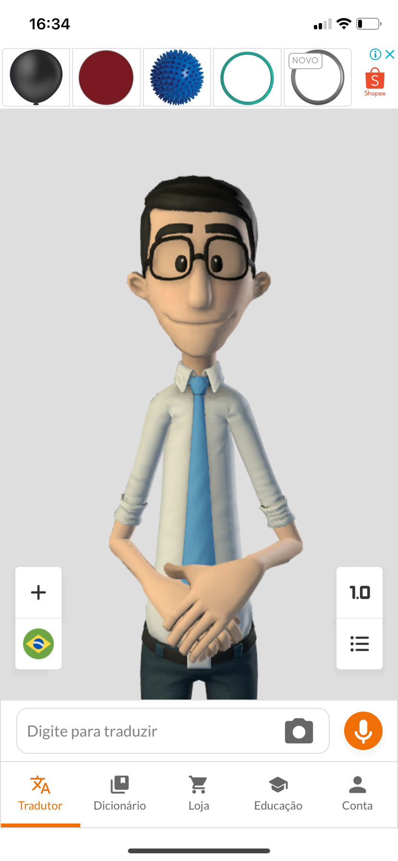
Objetivos da avaliação do app
Precisão na Tradução: O aplicativo deve garantir uma tradução precisa das expressões em português para Libras e vice-versa. A qualidade da tradução é crucial para uma comunicação eficaz.
Facilidade de Uso: O aplicativo deve ser intuitivo e fácil de usar, especialmente para usuários que podem não estar familiarizados com tecnologia complexa.
Variedade de Recursos: Um bom aplicativo de comunicação em Libras pode incluir recursos como dicionário de sinais, videos explicativos, conversas em tempo real e suporte para diferentes contextos de comunicação.
Personalização: Oferecer opções de personalização, como ajustes de velocidade de reprodução, tamanho de fonte e configurações de preferências, pode melhorar a experiência do usuário.
Acessibilidade: O aplicativo deve ser acessível para pessoas com deficiências visuais ou motoras, garantindo que todos possam utilizar os recursos de forma eficaz.

Slide 4
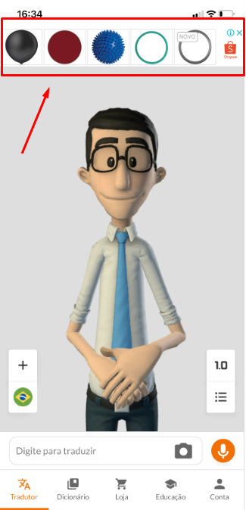
Visualização
Diversos foram os problemas de visualização encontrados durante o uso do app, tais como:
Propagandas frequentes e intrusivas que podem prejudicar seriamente a experiência do usuário em um aplicativo.
Quando as propagandas aparecem com muita frequência ou ocupam espaço significativo na tela, elas interferem na navegação e no uso fluído do aplicativo.
Propagandas que são irrelevantes ou mal direcionadas podem ser percebidas como invasivas, afetando negativamente a imagem do aplicativo e a satisfação do usuário.
Em alguns casos extremos, as propagandas excessivas podem até levar os usuários a desinstalarem o aplicativo em busca de alternativas menos intrusivas.

Slide 5
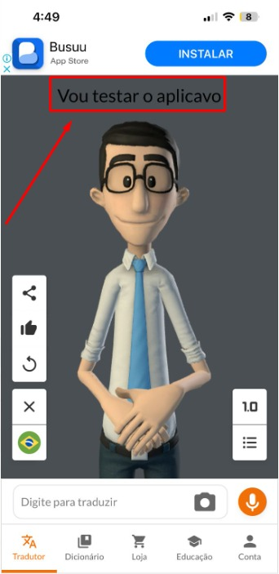
Visualização
Diversos foram os problemas de visualização encontrados durante o uso do app, tais como:
Legendas legíveis são essenciais para garantir acessibilidade a usuários com deficiência auditiva, melhorar a compreensão do conteúdo para todos os usuários, facilitar a aprendizagem e retenção de informações, promover a inclusão cultural e linguística, permitir personalização e conformidade com padrões de acessibilidade. Em resumo, elas contribuem significativamente para uma experiência de uso mais inclusiva, acessível e eficaz em aplicativos.
No caso do aplicativo Hand Talk, além das legendas não estarem na parte inferior da tela, dependendo da cor do plano de fundo e dá luminosidade a legibilidade é afetada.

Slide 6
Jargões e termos Técnicos
Um aplicativo de Libras eficaz deve reconhecer e incorporar jargões e regionalismos para garantir uma comunicação precisa e autêntica para os usuários surdos.
Os jargões são termos específicos usados por grupos ou comunidades surdas que não são facilmente traduzíveis literalmente. Incluir esses jargões ajuda a transmitir o significado correto e a nuance cultural de uma mensagem em Libras.
Da mesma forma, os regionalismos são variações na linguagem de sinais que podem ocorrer em diferentes regiões ou comunidades surdas.

Slide 7
Jargões e termos Técnicos
É crucial para um aplicativo de Libras considerar essas variações para garantir que os usuários se sintam compreendidos e representados adequadamente em suas próprias formas de linguagem.
Isso promove uma comunicação mais autêntica e inclusiva, permitindo que os surdos se expressem de maneira genuína e reconhecível dentro de sua comunidade linguística.
O reconhecimento e a incorporação de jargões e regionalismos em um aplicativo de Libras são fundamentais para facilitar uma comunicação significativa e eficaz para os usuários surdos em seu contexto cultural e linguístico específico.

Slide 8
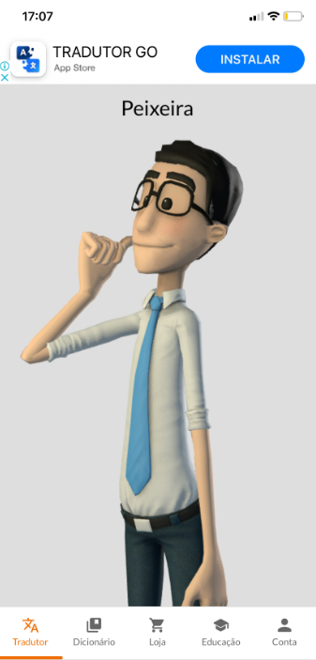
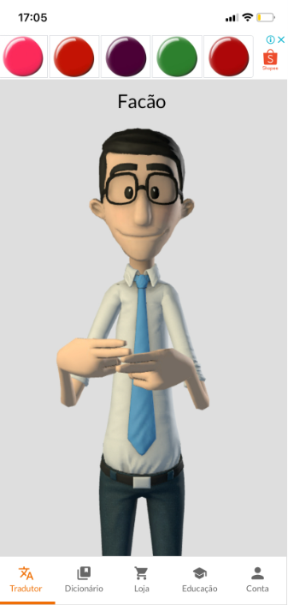
Jargões e termos Técnicos
Como podemos ver nas duas imagens ao lado, a falta de respeito aos regionalismos resulta em traduções imperfeitas, o que reforça preconceitos linguísticos e pode causar confusão nos usuários. Essa inadequação prejudica a experiência e a compreensão dos surdos.

Slide 9
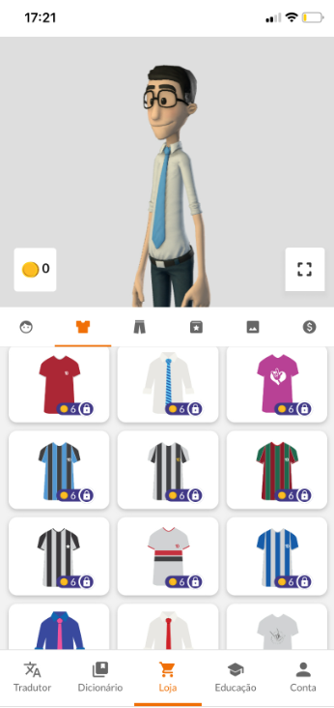
Opções pagas afetam a UX
A inclusão de personalizações pagas em um aplicativo pode impactar negativamente a experiência do usuário.
Isso porque limita o acesso a recursos importantes, criando uma divisão entre usuários pagantes e não pagantes.
A UX pode ser comprometida quando funcionalidades básicas são bloqueadas atrás de uma taxa, resultando em frustração e insatisfação para quem não pode ou não quer pagar.

Slide 10
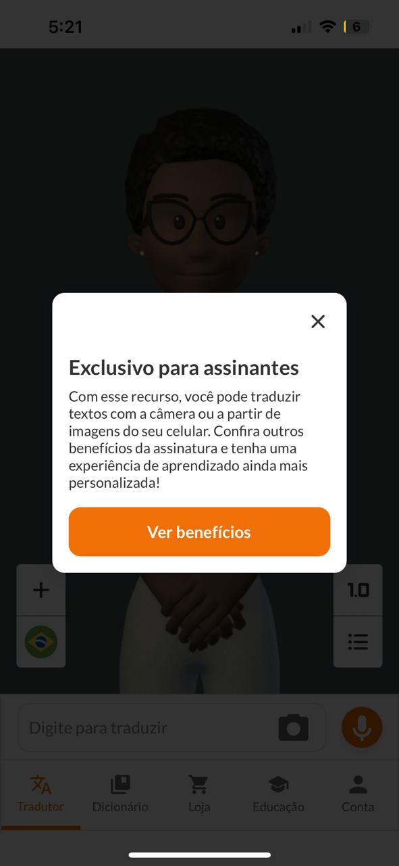
Opções pagas afetam a UX
Ao oferecer recursos premium para realizar a tradução por fotos em um aplicativo de Libras, a experiência do usuário pode ser prejudicada. Os usuários que dependem desses recursos para comunicação eficaz podem se sentir excluídos ou incapazes de acessar conteúdo vital sem pagar. Isso cria uma barreira injusta à acessibilidade, comprometendo a missão inclusiva do aplicativo e causando impacto negativo na UX.

Slide 11
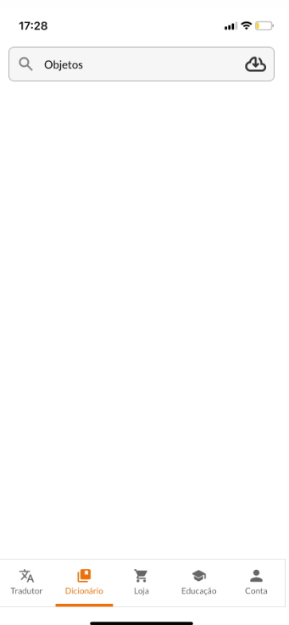
Falta de Clareza com o usuário
Falta de clareza com o usuário ocorre quando as informações ou funcionalidades de um sistema não são apresentadas de forma compreensível, dificultando a interação e prejudicando a experiência do usuário.
No caso ao lado, o aplicativo não acha o que indicamos e não nos explica que não encontrou o que estava sendo buscado, nenhuma sinalização sobre esse problema é indicada, o que pode gerar desconforto no usuário.

Slide 12
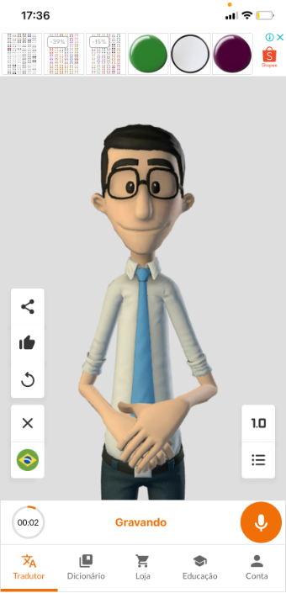
Problemas envolvendo áudio
Problemas de áudio em um aplicativo para surdos, como falta de legendas ou má qualidade de reprodução, comprometem a UX. Os usuários dependem de recursos visuais e precisam de acessibilidade adequada para compreender conteúdos. Falhas no áudio prejudicam a comunicação eficaz, impactando negativamente a experiência geral do usuário.
Um dos problemas encontrados foi que o aplicativo não indica a falta de clareza na fala do usuário, traduzindo para palavras que ele ache parecidas, mesmo quando existem apenas ruídos.
O tempo de áudio não é suficiente e pode comprometer alguns diálogos mais longos.

Slide 13
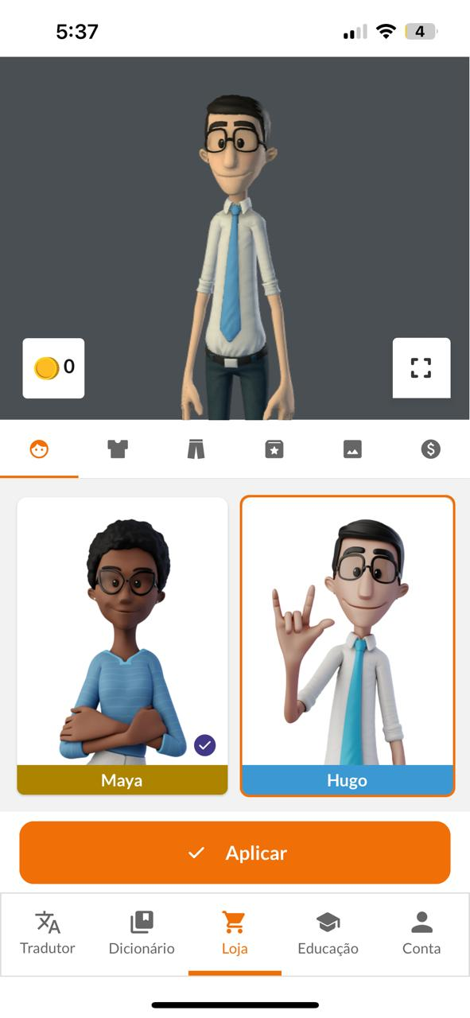
Falta de representatividade infantil nos avatares
Falta de Identificação: Crianças que utilizam o aplicativo podem não se identificar com os avatares disponíveis, o que pode reduzir o engajamento e a eficácia do aplicativo em atender suas necessidades específicas.
Impacto na Autoestima: A ausência de avatares infantis representativos pode afetar a autoestima das crianças, especialmente aquelas que buscam se ver refletidas de forma positiva e inclusiva no ambiente digital.

Slide 14
Fim
obrigado por ter visto nossa apresenta ação ! =P

